Slide 1
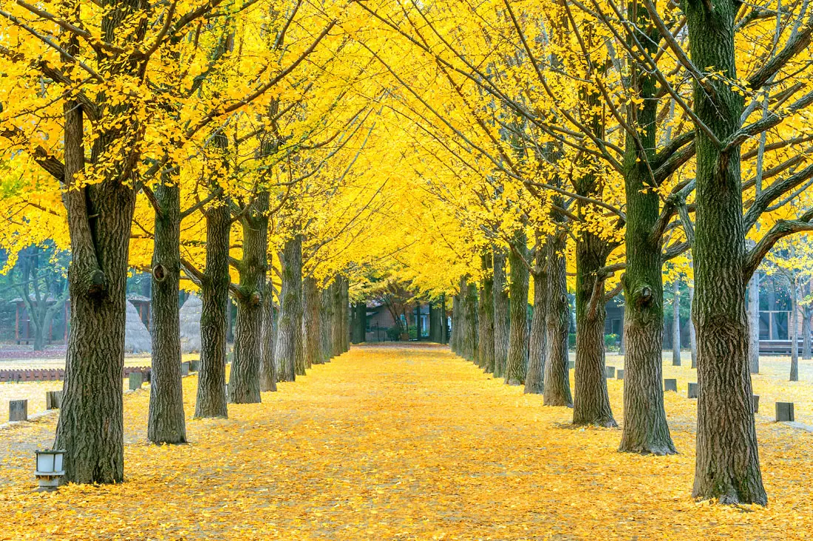
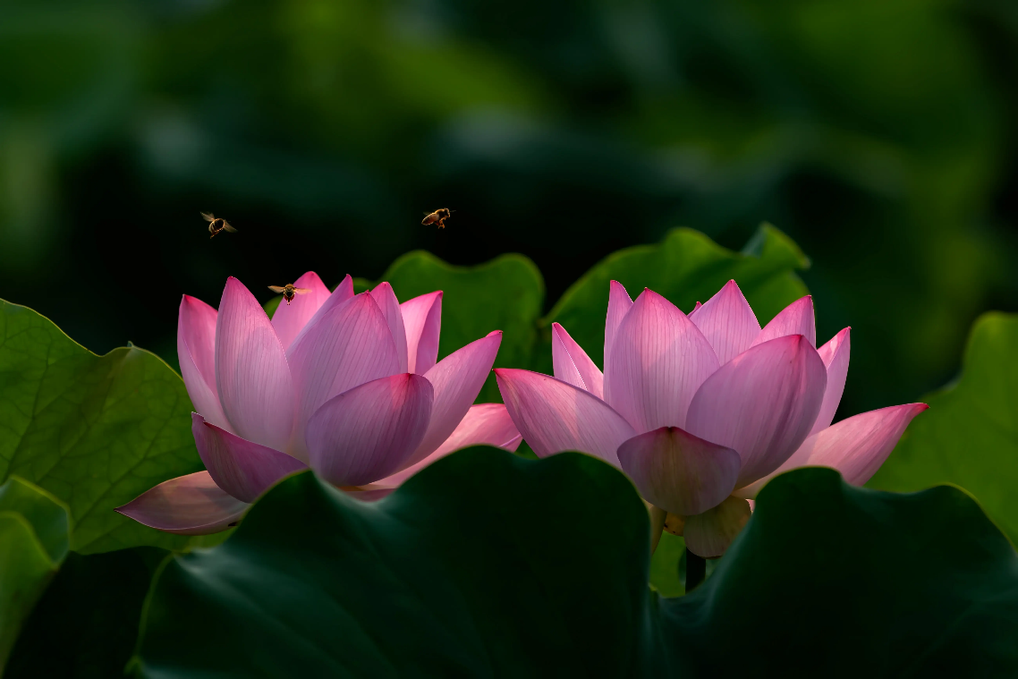
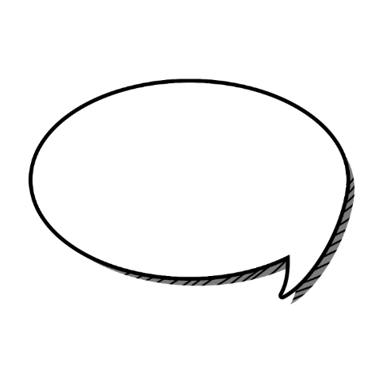
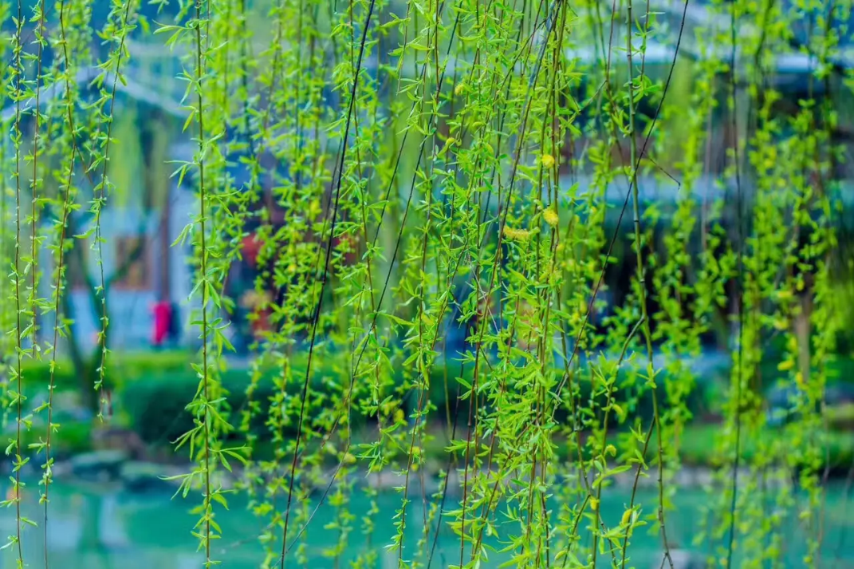
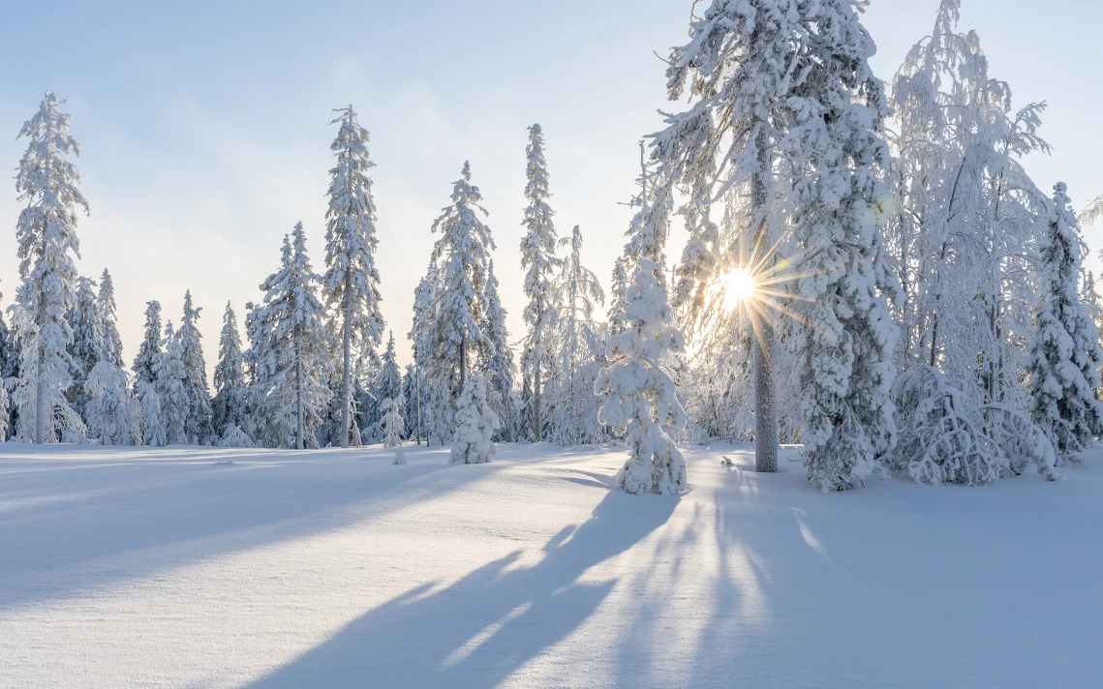
夏天
秋天
春天
冬天

Slide 2
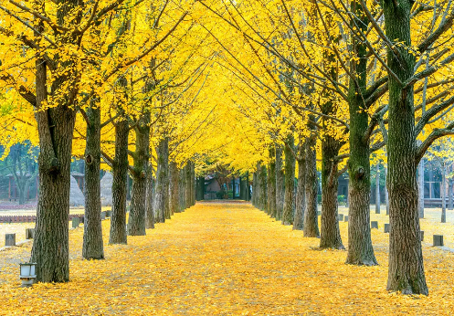
春天 夏天 秋天 冬天

Slide 3
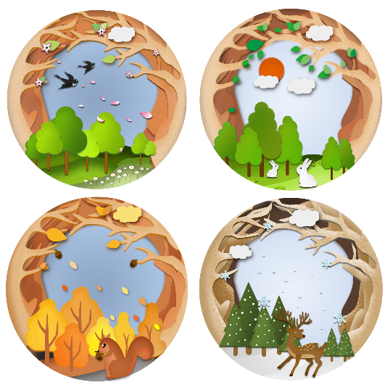
sì
三看：一看结构，二看高低，三看关键笔画。
口诀：大大口里一个儿

Slide 4
4 四季

Slide 5
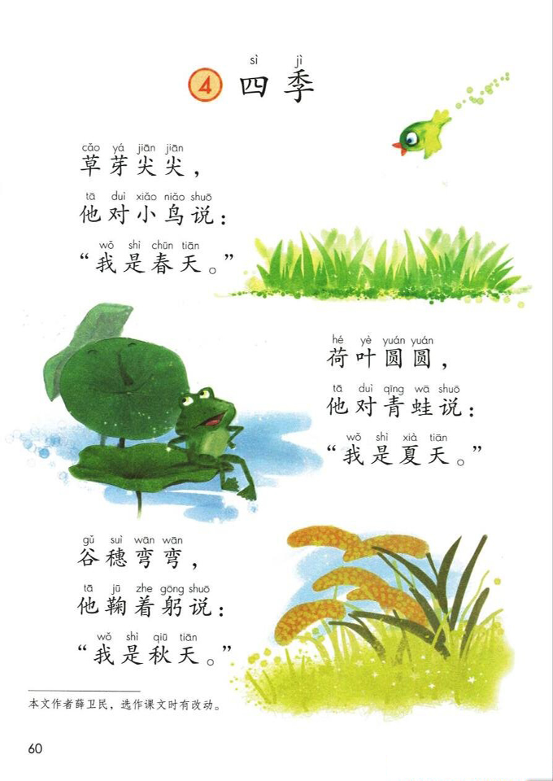
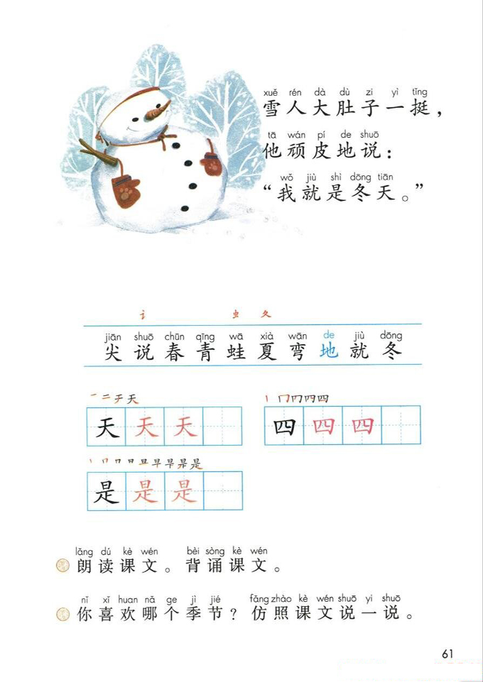
1
2

Slide 6
朗读课文
4
1
2
3

Slide 7
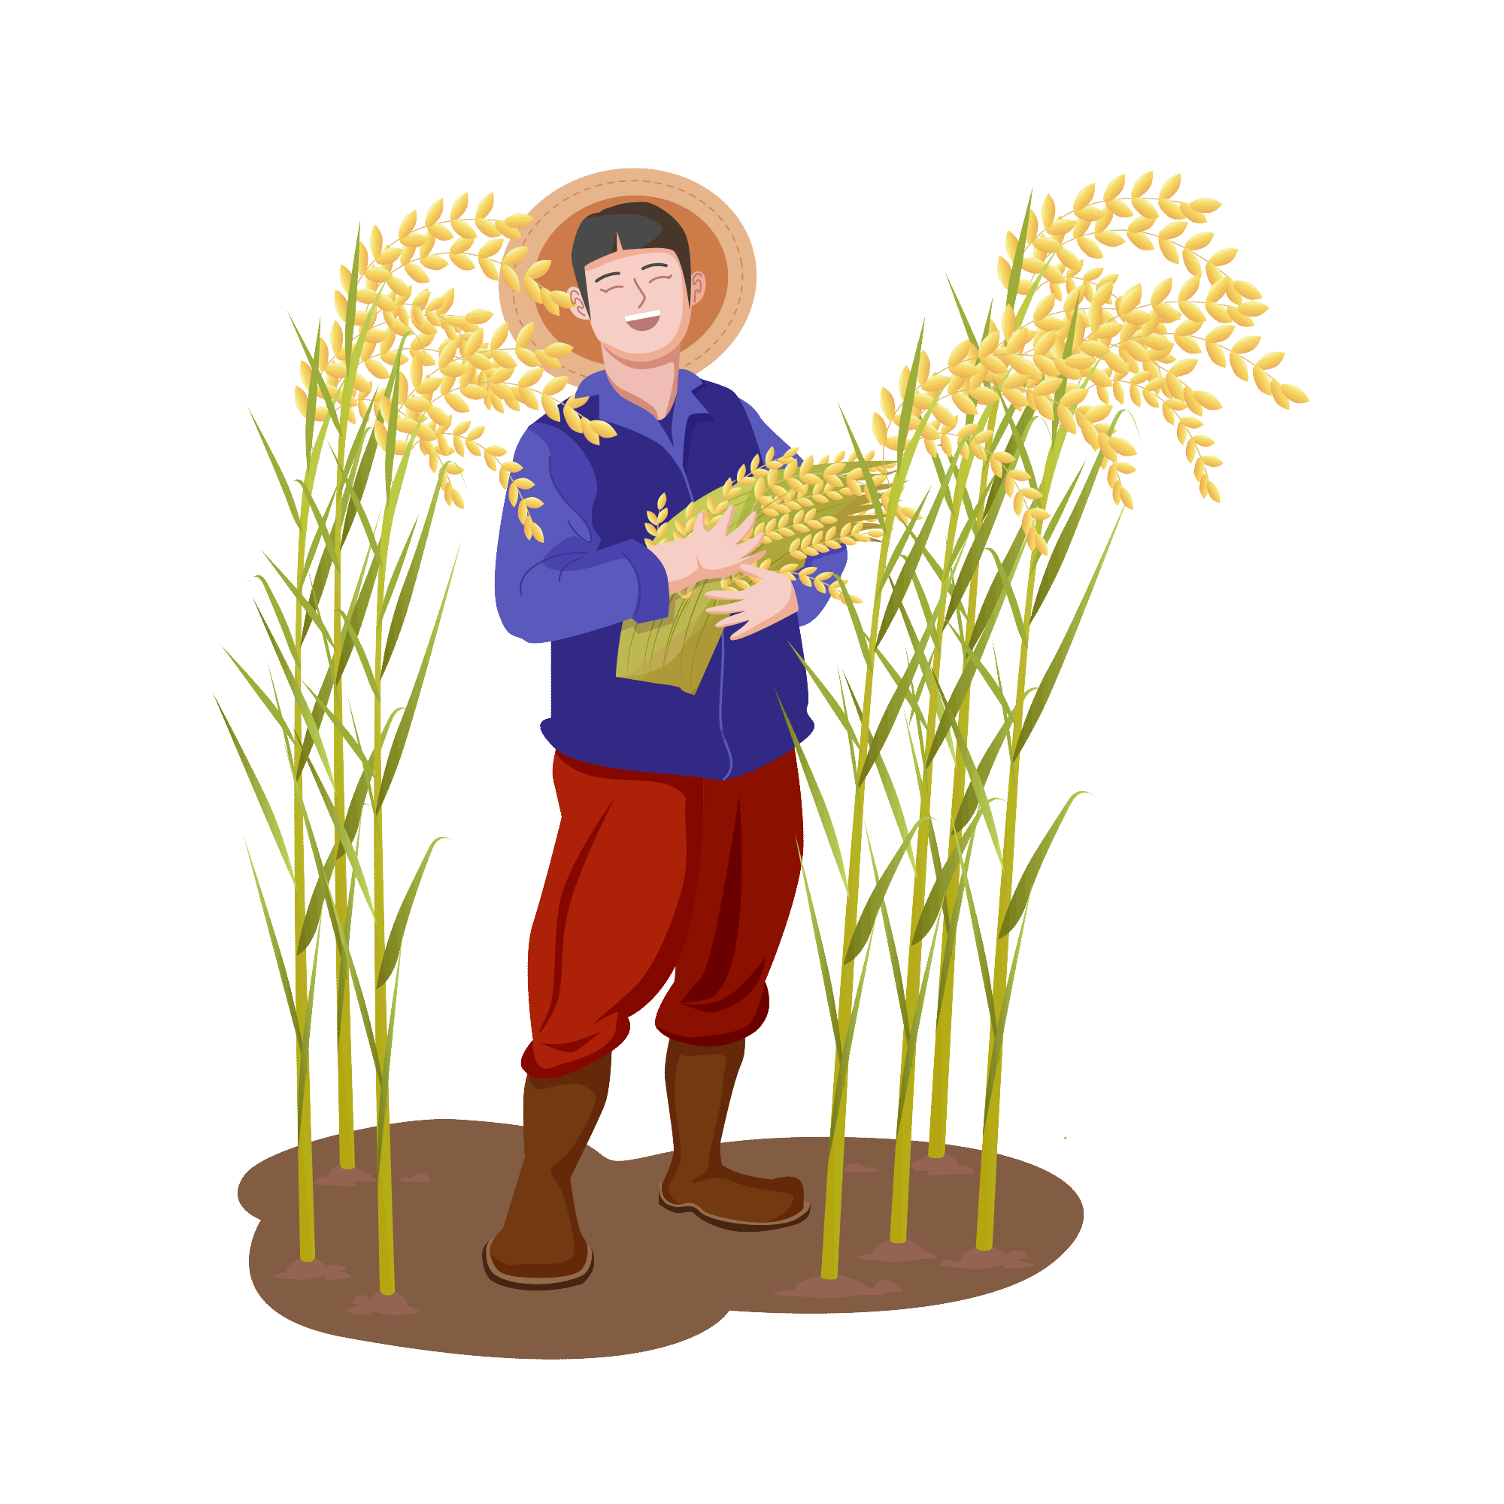
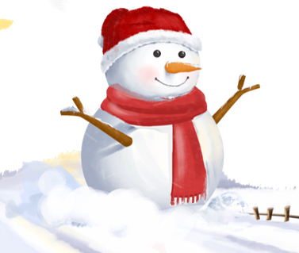
jū zhe gōng shuō
鞠 着 躬 说
wán pÍ de shuō
顽 皮 地 说

Slide 8
朗读课文
4
1
2
3

Slide 9
练习说话
我最喜欢（ ），
因为（ ）。

Slide 10
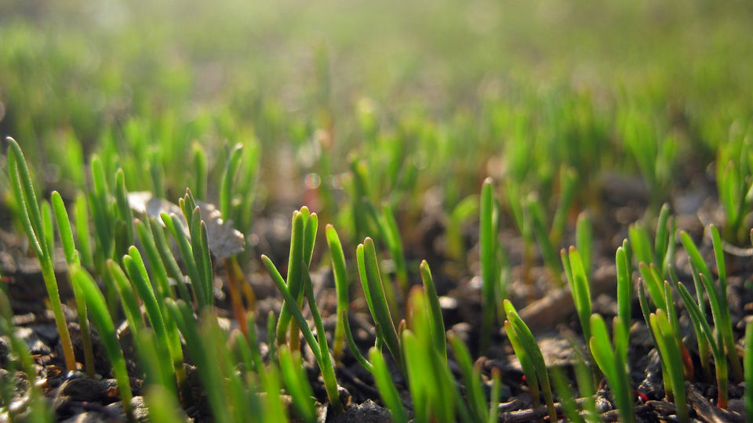
感知课文
cǎo yá jiān jiān
tā duì xiǎo niǎo shuō
wǒ shì chūn tiān
草芽尖尖，
他对小鸟说：
“我是春天。”

Slide 11
背诵课文
cǎo yá jiān jiān
tā duì xiǎo niǎo shuō
wǒ shì chūn tiān
草芽尖尖，
他对小鸟说：
“我是春天。”

Slide 12
背诵课文
cǎo yá jiān jiān
tā duì xiǎo niǎo shuō
wǒ shì chūn tiān
草芽尖尖，
他对小鸟说：
“我是春天。”

Slide 13
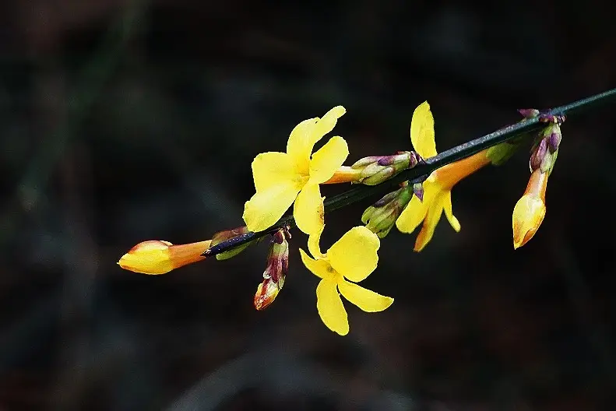
仿写课文
草芽尖尖，
他对小鸟说：
“我是春天。”
迎春花_______,
他对_________说：
“我是春天。”

Slide 14
仿写课文
_________,
他对_________说：
“我是春天。”

Slide 15
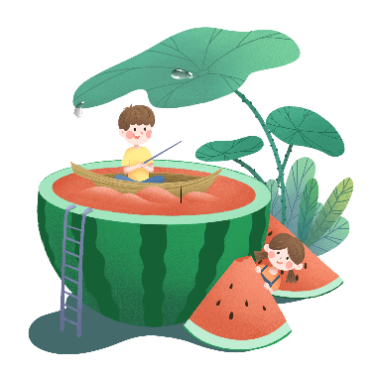
chūn
春
春天
xià
夏天
夏
偏旁：折文

Slide 16
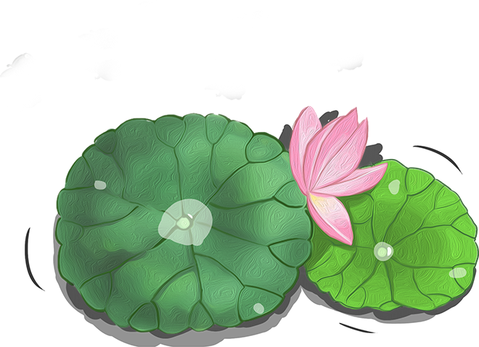
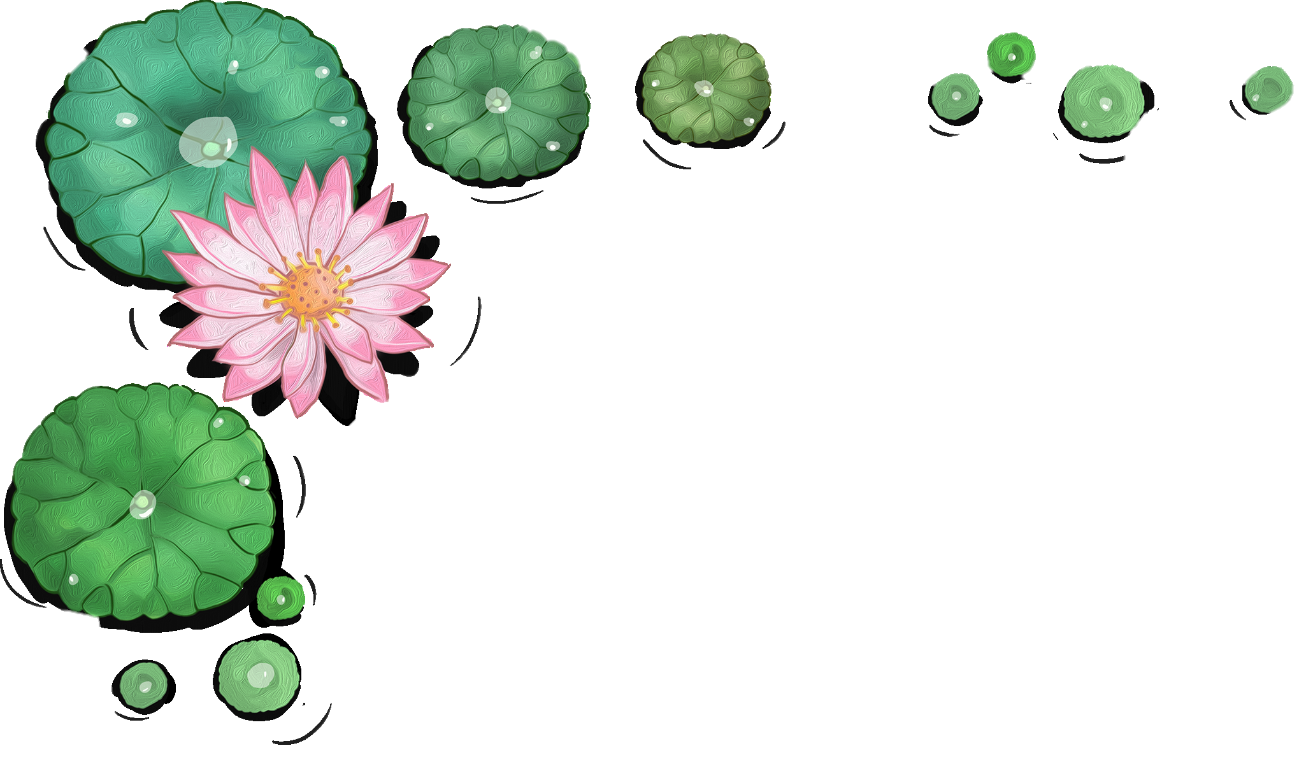
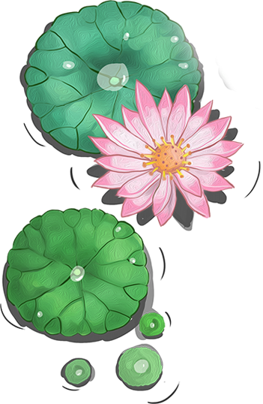
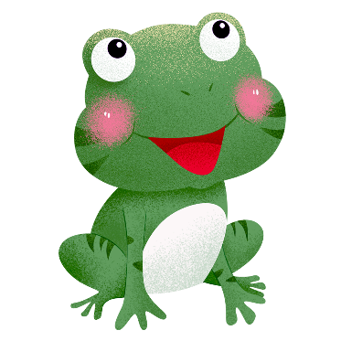
朗读课文
hé yè yuán yuán
tā duì qīnɡ wā shuō
wǒ shì xià tiān
荷叶圆圆，
他对青蛙说：
“我是夏天。”

Slide 17
朗读课文
hé yè yuán yuán
tā duì qīnɡ wā shuō
wǒ shì xià tiān
荷叶圆圆，
他对青蛙说：
“我是夏天。”

Slide 18
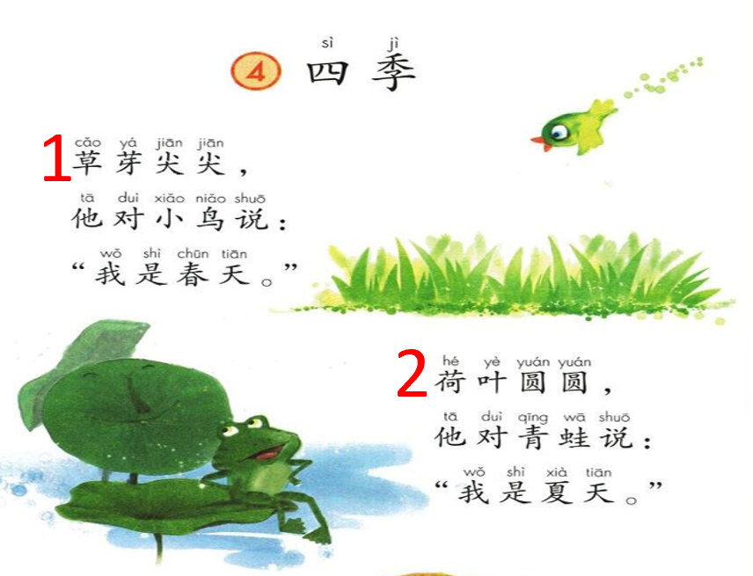
朗读课文

Slide 19
认一认
说
青
尖
蛙
春
夏

Slide 21
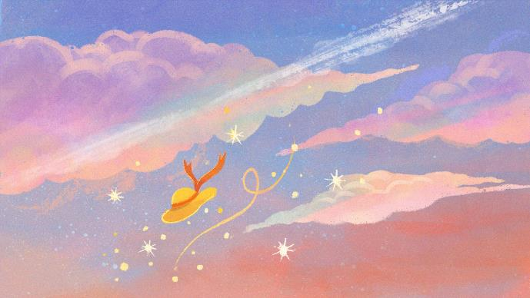
tiān
三看：一看结构，二看高低，三看关键笔画。
口诀：两横皆短,撇捺舒展。

